Slide 1
计数
By Anson

Slide 2
组合数学基础

Slide 3
常用公式
二项式定理
可重组合
第i种颜色的球有ai个，求排列的方案数

Slide 4

小问题
求从 (0,0) 到 (n,m)，不碰到直线 y=x+b 的方案数。
$$\left({n+m \atop n}\right)−\left({n+m \atop n−b}\right)$$

Slide 5
斯特林数
第一类：n 个人坐 m 张圆桌的方案数
第二类：n 个球分成 m 个集合的方案数

Slide 6

常用公式
$$n^{k}=\sum_{i=0}^{n}{S\left(k,i\right)\left(\begin{aligned}n \\ i\end{aligned}\right)}i!$$
相当于给 k 个球染 n 种颜色，讨论用到的不同颜色数。
推荐练习：BZOJ 2159 Crash 的文明世界

Slide 7

[BZOJ4710] 分特产
有 n 个人，m 种特产。问有多少种分配特产的方式，使得每个人至少分得一个特产。答案对 $1000000007$ 取模。
$n,m≤1000$，每一种特产的数目$≤1000$

Slide 8
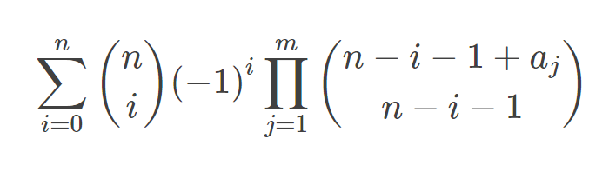
[BZOJ4710] 分特产
没有“每个人至少一个”的限制直接组合数即可。考虑容斥掉这个限制。
直接枚举至少有多少个同学没有分到特产即可。答案是：

Slide 9

洛谷 P4609 建筑师
给你 n 个数的排列，Q 次询问，每次告诉你不同的前缀最大值数目 A 与后缀最大值数目 B，求合法排列数。
$n≤50000,A,B≤100,Q≤200000$

Slide 10
洛谷 P4609 建筑师
答案就是
给张图大家感受一下：
对于被框住的 A+B-1 个部分，只有第一个能作为前、后缀 max 被看到。可以认为是把数分成 A+B-1 个圆排列，其中有一个仅包含 n。剩下的 A+B-2 个，先决定放在 n 的左边还是右边。然后，将每个圆排列的将最大值钦定为所在方向（左或右）上的第一个，并以此为关键字将圆排列排序后放置。

Slide 11

洛谷 P1450 硬币购物
一共有4种硬币。面值分别为 c1,c2,c3,c4。某人去商店买东西，去了 tot 次。每次带 di 枚 ci 硬币，买 s 的价值的东西。请问每次有多少种付款方法。
$d_{i},s≤100000,tot≤1000$

Slide 12
洛谷 P1450 硬币购物
预处理 f[i] 表示在不限制硬币数量的情况下购买价值为 i 的物品的方案数。跑一个完全背包就好了。
对于硬币个数的限制，考虑容斥：钦定若干种硬币使用 di+1 次，也就是钦定它超过限制。设被钦定的总费用为 x，方案数就是 f[s-x]。容斥一下，偶加奇减就可以了。

Slide 13

错排
问有多少长度为 n 的排列满足 $p_{i}≠i。$

Slide 14
错排
问有多少长度为 n 的排列满足 $p_{i}≠i。$

Slide 15
走路问题
从 (1,1) 走到 (n,m)，其中有 k 个点 (x,y) 是不能走的，问有多少种方案。

Slide 16
走路问题
设 f[i] 表示走到点 i 的方案数，则：
起点和终点不算障碍，所以要注意一下初值的设定。

Slide 17
杂题选讲

Slide 18

小水题
给一棵 n 个节点的树编号（排列），要求父节点编号小于子树中所有节点，求方案数对 998244853 取模的值。
$n≤10000000$

Slide 19
小水题
分别考虑每个节点。
其实就是若干组合数的乘积。考虑点 x 时，只需要考虑 x 负责的编号如何分配到各个子树中即可。

Slide 20
中水题
无根树，对所有点为根节点的情况分别求解。

Slide 21

中水题
容易发现根节点移动道相邻节点时，只有相关的两个节点的字数情况发生了变化。冷静分析一下后可以发现这一变化对答案产生的贡献是可以 $O\left(1\right)$ 求出的。
注意不能按照上一题的方式暴力更改答案，否则算法复杂度将受度数限制。

Slide 22

AGC 001 E BBQ Hard
$$\sum_{i=1}^{n}{\sum_{j=i+1}^{n}{\left(\begin{aligned}A\left[i\right]+A\left[j\right]+B\left[i\right]+B[j] \\ A\left[i\right]+A[j]\end{aligned}\right)}}$$
$n≤200000, A\left[i\right],B\left[i\right]≤2000$

Slide 23

AGC 001 E BBQ Hard
$⇔$ 从 (-A[i],-B[i]) 走到 (A[i],B[i])

Slide 24
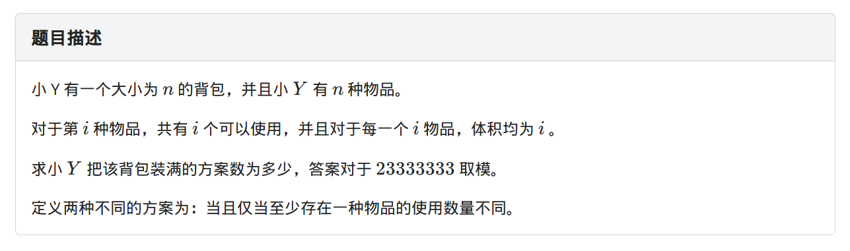

LOJ 6089 小 Y 的背包计数问题

Slide 25

LOJ 6089 小 Y 的背包计数问题
重量超过 $\sqrt{n}$ 的不会放超过 $\sqrt{n}$ 个，相当于没有数目限制。设 f[i][j] 表示放了 i 个，重量为 j 的方案数即可。

Slide 26
AGC 001 E BBQ Hard
$⇔$ 从 (-A[i],-B[i]) 走到 (A[i],B[i])

Slide 27
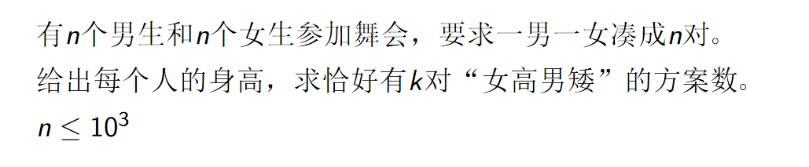
YMD 的题

Slide 28
YMD 的题
经典方法：将排列放到棋盘上

Slide 29

AGC 013 D Piling Up
有 n 个球，每个球可以为黑色或白色（可以理解为包含所有组合）。m 次操作，每次拿出一个球并放入黑白球各一个，然后再拿出一个球。求最终拿出球的序列的方案数。
$n≤1000$

Slide 30
AGC 013 D Piling Up
经典操作：折线法。
设 f[i][j] 表示 i 次操作高度为 j，只需 DP 有多少不同折线即可。
防止重复计算可以强制每根折线最小高度为 0。

Slide 31

Codeforces 961G Partitions
给出一个数组 w。对于一个集合 S，价值是 S 的大小乘上 S 的总权值。求所有把数组划分成 k 个非空集合的方案的所有集合的权值的和。
$k≤n≤200000$

Slide 32
Codeforces 961G Partitions
不难发现每一种权值的贡献都是一样的。我们把所有权值加起来，想办法求出系数就好了。
注意到贡献的式子里有一个 |S|。我们可以认为是集合中的每个元素都对答案有 1 次贡献。问题转化为求每个 i 被所有 j 的贡献次数之和。讨论 i,j 是否相等，分别计算即可。
这种计数思想在一些其他的题目中也有用到。。。

Slide 33

Codechef CNTDSETS
求出 n 维空间中的点集数目，满足其直径恰好为 D。点集的直径是点集中最远一对点的切比雪夫距离。如果两个点集可以通过平移相互转换，则这两个点集是相同的。
$n≤1000,D≤{10}^{9}$

Slide 34

Codechef CNTDSETS
平移的限制可以理解为每一维都存在该维坐标为 0 的点（认为所有坐标都是非负整数）。这样一来，距离限制也可以转化为至少有一维的最大坐标为 D。
考虑计算最大值小于等于 x 的方案 f(x)，容斥“每一维都存在 0”。答案就是 $f\left(D\right)−f(D−1)$，$f(D)=\sum_{i=0}^{n}{{(−1)}^{i}\left({n \atop i}\right)2^{d^{i}{(d+1)}^{n−i}}}$。

Slide 35
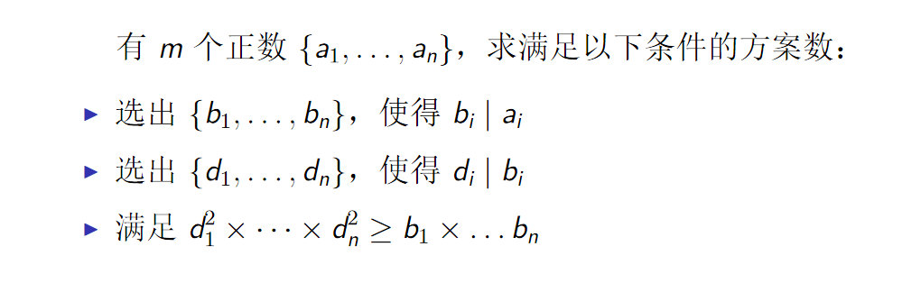
北大集训 2018 Esperar

Slide 36
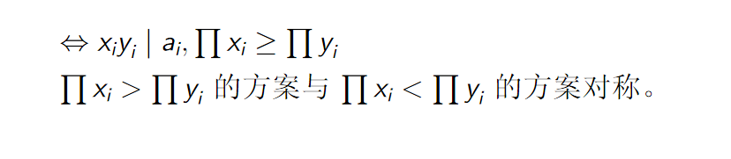
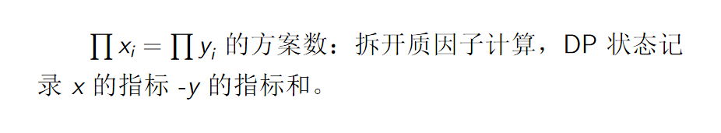
北大集训 2018 Esperar

Slide 37

王队长的题 (Atcoder 上有)
求长度为 n 的排列满足 $\left|p\left[i\right]−i\right|≠k$
$n,k≤2000$

Slide 38
王队长的题 (Atcoder 上有)
还是放在棋盘上。发现有些非法点是互不影响（独立）的。
最后相当于把非法点看成两条独立的链，每条链求从中选出一些点保证相邻点不同时被选的方案数（可以组合数 O(1)），最后组合起来容斥即可。
其实最后一步可以 NTT 做到 log，所以数据范围还可以大很多。

Slide 39
关于 Atcoder
Atcoder 有很多质量非常好的 DP 计数题，大家有时间可以去刷一下。

Slide 40

ZJOI 2017 仙人掌
给定一张无重边无子自环的仙人掌，问有多少种不同的加边方案使得在加边之后这张图仍然是仙人掌。
$n≤500000,m≤{10}^{6}$

Slide 41
ZJOI 2017 仙人掌
冷静分析发现加边一定不能跨过图中原有的环，删去所有环后原题就变成树形 DP 了。
用 dfs 跑树形 DP，在 lca 处计算每条新边的贡献。设 f[x] 为 x 的子树内所有连边方案。设 g[i] 表示有 i 个儿子时的配对方案并预处理即可 O(1) 转移。
https://www.cnblogs.com/wfj2048/p/6636028.html

Slide 42
总结
这些题可能看上去难度都比较高，不过解题所用到的工具、技巧在本质上都是非常简单、朴素的。
做计数题的关键是简化题目条件（让题目更加便于“计数”），将题目规约成更简单的、自己熟悉的模型。

Slide 43
多项式

Slide 44

生成函数
对于数列 a[0],a[1],…,a[n],…，不妨设：
$$f\left(x\right)=a\left[0\right]+a\left[1\right]x+…+a\left[n\right]x^{n}+…$$
则 f(x) 是数列的生成函数。

Slide 45
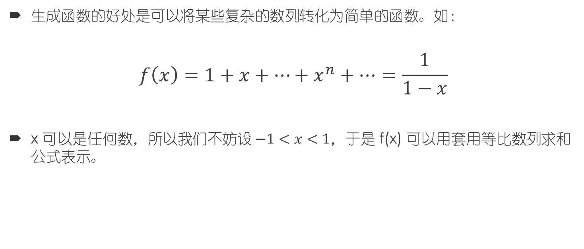
生成函数
生成函数的好处是可以将某些复杂的数列转化为简单的函数。如：
$$f\left(x\right)=1+x+…+x^{n}+…=\frac{1}{1−x}$$
x 可以是任何数，所以我们不妨设 $−1<x<1$，于是 f(x) 可以用套用等比数列求和公式表示。

Slide 46

Codechef CNTL
给定 k，得到集合 S={1,2…2^{k-1}}。构造一个长度为 n 的数组，满足数组中的每个元素都是集合 S 中的数。设数组的异或和为 C，求 C 的最大值以及能达到最大值的数组个数。答案对 $1000000007$ 取模。
$n≤1000000007,k≤100000,k≤n$

Slide 47
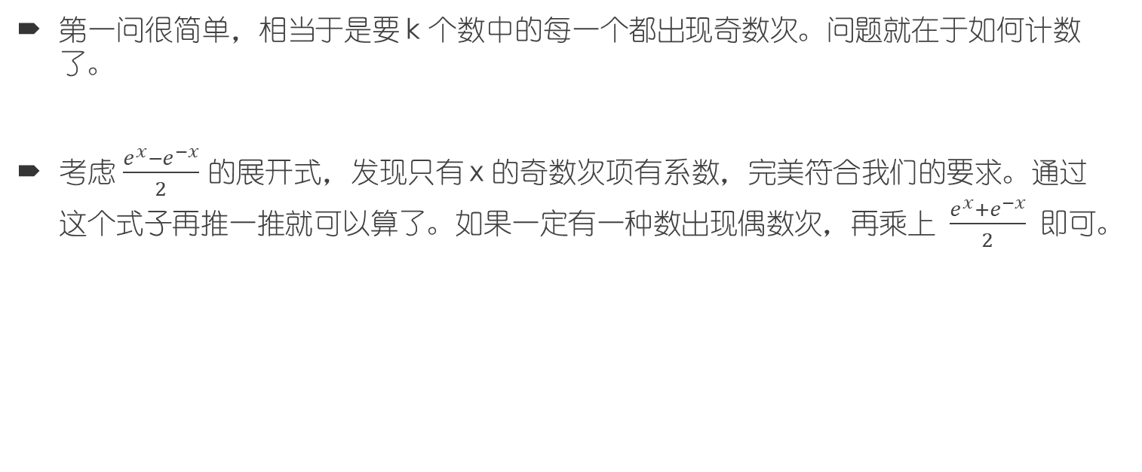
Codechef CNTL
第一问很简单，相当于是要 k 个数中的每一个都出现奇数次。问题就在于如何计数了。
考虑 $\frac{e^{x}−e^{−x}}{2}$ 的展开式，发现只有 x 的奇数次项有系数，完美符合我们的要求。通过这个式子再推一推就可以算了。如果一定有一种数出现偶数次，再乘上 $\frac{e^{x}+e^{−x}}{2}$ 即可。

Slide 48
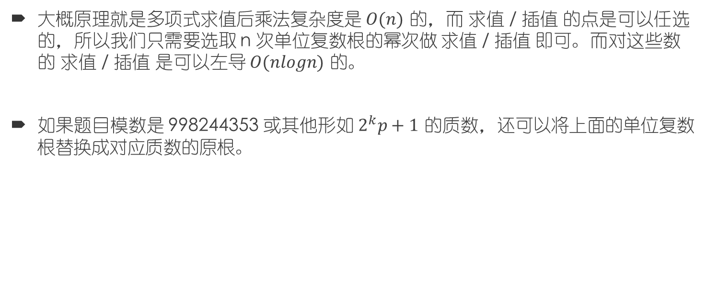
多项式乘法
大概原理就是多项式求值后乘法复杂度是 $O(n)$ 的，而 求值 / 插值 的点是可以任选的，所以我们只需要选取 n 次单位复数根的幂次做 求值 / 插值 即可。而对这些数的 求值 / 插值 是可以左导 $O(nlogn)$ 的。
如果题目模数是 998244353 或其他形如 $2^{k}p+1$ 的质数，还可以将上面的单位复数根替换成对应质数的原根。

Slide 49
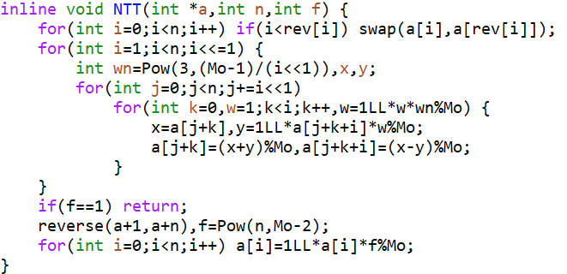
贴代码 - NTT

Slide 50
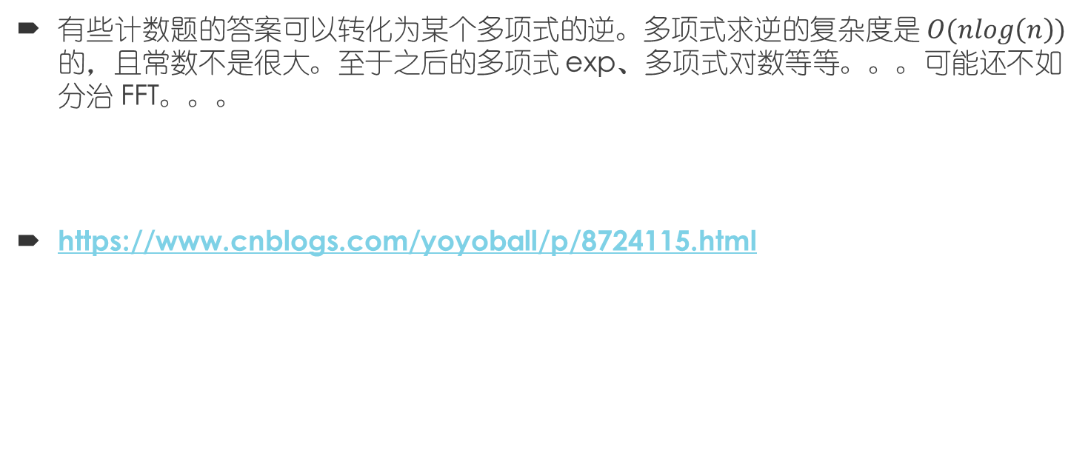
多项式求逆
有些计数题的答案可以转化为某个多项式的逆。多项式求逆的复杂度是 $O(nlog\left(n\right))$ 的，且常数不是很大。至于之后的多项式 exp、多项式对数等等。。。可能还不如分治 FFT。。。
https://www.cnblogs.com/yoyoball/p/8724115.html

Slide 51

[BZOJ5093] 图的价值
一个带标号的图的价值定义为每个点度数的 k 次方的和。给定 n,k，求 n 个点的带标号的简单无向图的价值之和。
$n≤{10}^{9},k≤200000$。答案对 998244353 取模。

Slide 52
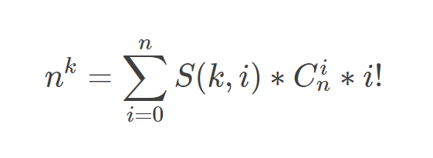
[BZOJ5093] 图的价值
一道被讲烂的多项式好题
先介绍一个非常常用的式子：
推导过程有点长。。。还是挂个链好了。。。

Slide 53
推荐练习
不少有标号的图计数问题都可以用多项式解决。大家可以去坐一坐有标号 DAG 计数系列（共四道）。

Slide 54
字符串

Slide 55

最小表示法
给你一个字符串，求出与它循环同构的字典序最小的字符串。
$n≤1000000$

Slide 56

最小表示法
大致思想是维护两个指针，通过不断的比较最终求得字典序最小的同构串。
假设两个指针是 i,j，且从这两处开始的前 k 个字符都相同，而在第 k+1 位发现 i 字典序较小，则 j~j+k 都输不能作为最终的同构串的开始节点的。可以发现这种算法的复杂度是 $O(n)$ 的。

Slide 57
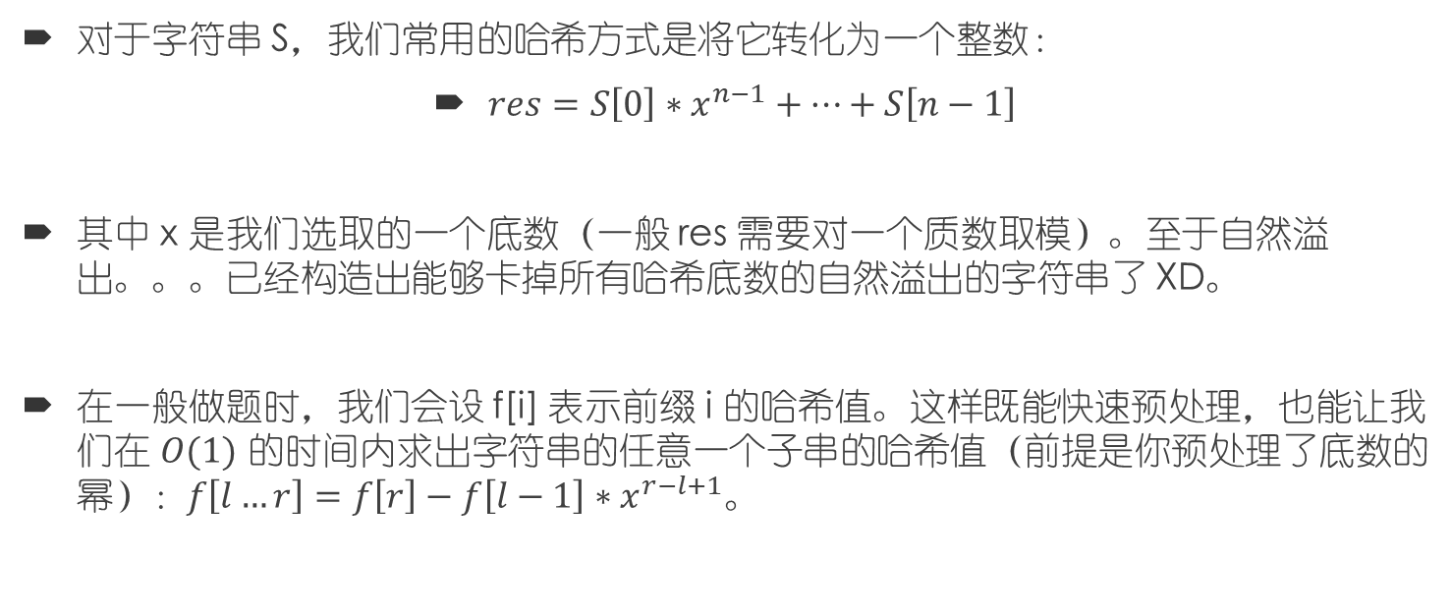
哈希算法
对于字符串 S，我们常用的哈希方式是将它转化为一个整数：
$res=S\left[0\right]∗x^{n−1}+…+S\left[n−1\right]$
其中 x 是我们选取的一个底数（一般 res 需要对一个质数取模）。至于自然溢出。。。已经构造出能够卡掉所有哈希底数的自然溢出的字符串了 XD。
在一般做题时，我们会设 f[i] 表示前缀 i 的哈希值。这样既能快速预处理，也能让我们在 $O(1)$ 的时间内求出字符串的任意一个子串的哈希值（前提是你预处理了底数的幂）：$f\left[l…r\right]=f\left[r\right]−f\left[l−1\right]∗x^{r−l+1}$。

Slide 58
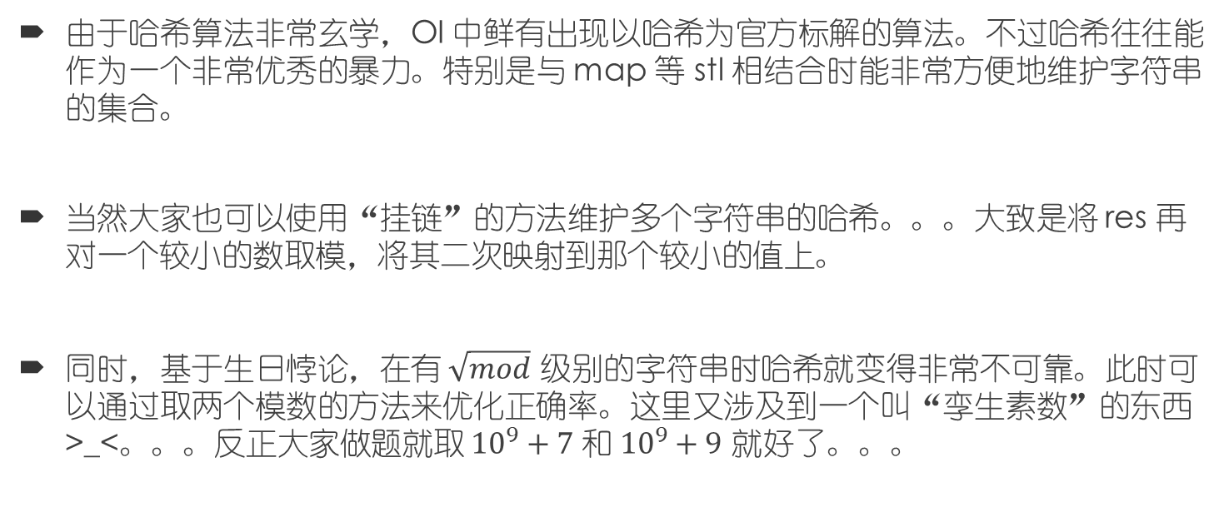
常见运用
由于哈希算法非常玄学，OI 中鲜有出现以哈希为官方标解的算法。不过哈希往往能作为一个非常优秀的暴力。特别是与 map 等 stl 相结合时能非常方便地维护字符串的集合。
当然大家也可以使用“挂链”的方法维护多个字符串的哈希。。。大致是将 res 再对一个较小的数取模，将其二次映射到那个较小的值上。
同时，基于生日悖论，在有 $\sqrt{mod}$ 级别的字符串时哈希就变得非常不可靠。此时可以通过取两个模数的方法来优化正确率。这里又涉及到一个叫“孪生素数”的东西 >_<。。。反正大家做题就取 ${10}^{9}+7 和 {10}^{9}+9$ 就好了。。。

Slide 59
常见运用
哈希算法还常常与二分相结合，用于求两个（或多个）字符串的最长公共 前/后 缀。
可以在某些时候代替后缀数组。。。而且这东西的常数还非常优秀，有些时候甚至能让你达成暴力踩标算的成就（

Slide 60

洛谷P3763 DNA
给你两个字符串 A,B，问 A 有多少子串满足在修改不超过 3 个字符后能变成 B。
$n≤100000$

Slide 61

洛谷P3763 DNA
由于修改不会影响字符串的长度，备选子串是 $O(n)$ 级别的。运用贪心思想，我们每次只需求出当前子串与 B 的 lcp 即可。发现不匹配直接跳过，继续求 lcp。

Slide 62

UOJ#219 优秀的拆分 (95)
若一个字符串可以被拆分成 AABB 的形式，其中 A 和 B 是任意非空字符串，我们称该字符串的这种拆分是优秀的。给定一个长度为 n 的字符串，问所有子串的优秀拆分数目之和。
$n≤2000$

Slide 63

UOJ#219 优秀的拆分 (95)
可以分开考虑优秀拆分的左边和右边部分。对于每一个点 i，我们分别求出以 i 开头/结尾的 AA 串的数目。设方案数分别为 f[i],g[i]，根据乘法原理，答案就是 $∑g\left[i\right]∗f[i+1]$

Slide 64
trie 树
比较基础的一种数据结构，相信大家都会。。。注意空间复杂度就好。。。

Slide 65

Codeforces Gym 102028K Counting Failures on a Trie
给你一棵 trie 树和一个字符串 S。每次询问给定区间 [l,r]，你需要输出子串 $S_{l,r}$ 在 trie 树上会失配多少次。匹配过程如下：依次加入子串的字符，若发现某一时刻 trie 树上不存在该字符串，则清空字符串并从下一位开始重新匹配且适配次数 +1。
$n,m≤100000$

Slide 66
Codeforces Gym 102028K Counting Failures on a Trie
我们可以使用二分 + 哈希的方式求出字符串的每一个后缀最多可以在 trie 树上匹配多少位，然后套一个倍增就可以完成询问了。

Slide 67
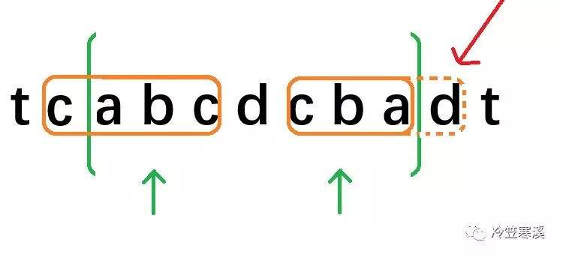
manacher 算法
俗称“马拉车”，用于求字符串的最长回文子串（其实可以求出以每个字符为中心的最长回文串）。
为了方便求长度为偶数的回文串，一般在字符间预先插入特殊字符（如 ‘#’）。

Slide 68
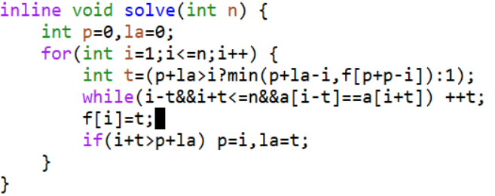
贴代码

Slide 69

BZOJ2160 拉拉队排练
给定 n,k 和一个长度为 k 的字符串，求长度前 k 大的回文子串的长度的积。
$n≤{10}^{6},k≤{10}^{12}$

Slide 70
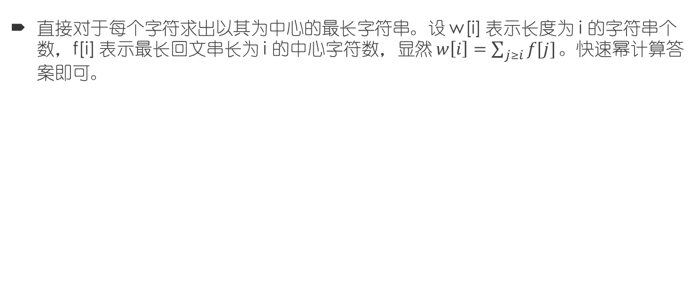
BZOJ2160 拉拉队排练
直接对于每个字符求出以其为中心的最长字符串。设 w[i] 表示长度为 i 的字符串个数，f[i] 表示最长回文串长为 i 的中心字符数，显然 $w\left[i\right]=\sum_{j≥i}{f[j]}。$快速幂计算答案即可。

Slide 71
KMP 算法
核心在于 next 数组：next[i] 表示前缀 i 的最长的且长度小于 i 的与等长度后缀相同的前缀。
如果 s[next[i-1]+1]=s[i] 的话，next[i] 可以直接继承 next[i-1]。否则的话继续沿着 next 链跳就好了。

Slide 72
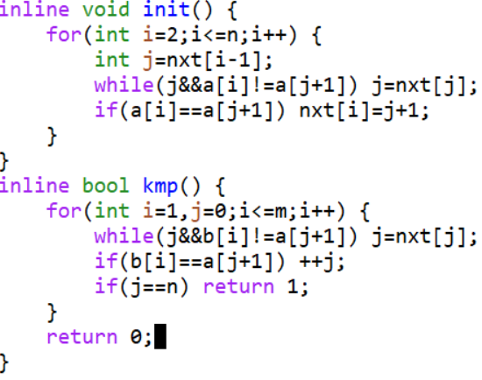
贴代码

Slide 73
tips
字符串前缀 i 的最短循环节为 i-next[i]。
在很多题目中可以将 next[i] 看做 i 的父亲。这样一来，在一轮匹配过后，每个前缀的出现次数就是子树中所有前缀的被经过次数之和了。
c++ 中不能直接使用 next 作为变量名 >_<。。。

Slide 74

忘记来源的题
给你两个字符串，问两者是否循环同构。若不同构则最大化最长公共前缀。
$n≤1000000$

Slide 75
忘记来源的题
将第一个字符串重复一次，使用 kmp 来判断新串里是否有第二个原串即可。

Slide 76

UOJ#5 动物园
给你一个字符串，对于每个前缀 i 求出 num[i] 表示该前缀有多少个与等长后缀相同的前缀满足长度小于前缀 i 的一半。
$∑n≤1000000$

Slide 77
UOJ#5 动物园
我们将 next 看做父亲，题目等价为对于每个点求有多少祖先的长度小于它的一半。
比较暴力的方法是对于每个点直接倍增查找满足条件的祖先。。。正解的话可以记录 pnext[i] 表示满足条件的第一个祖先，然后这东西直接从 pnext[i-1] 转移一下就好了，过程和求 next 一样，只是多了一个判断长度的步骤。

Slide 78
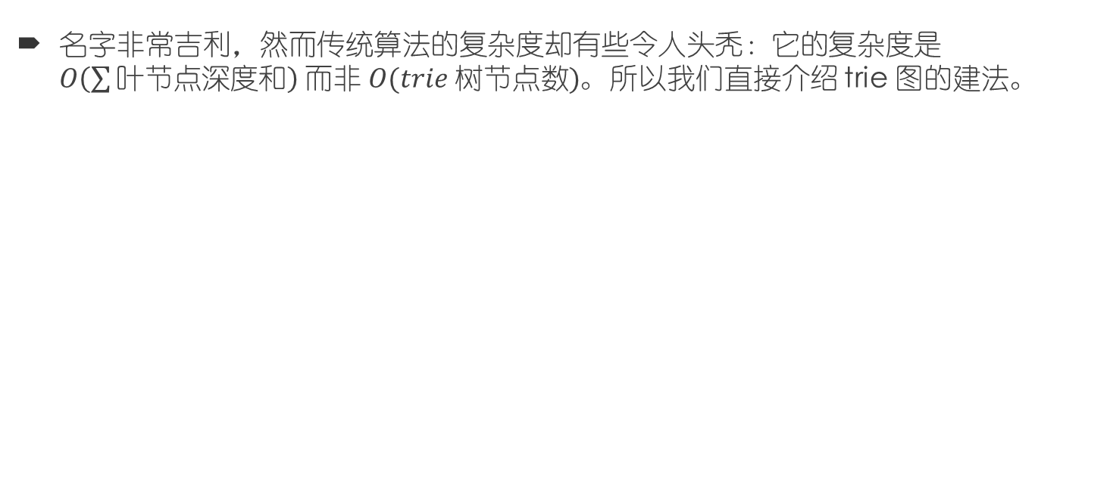
AC 自动机
名字非常吉利，然而传统算法的复杂度却有些令人头秃：它的复杂度是 $O\left(\sum{叶节点\text{深度和}}\right) 而非$ $O(trie 树节点数)$。所以我们直接介绍 trie 图的建法。

Slide 79
trie 图
在 trie 树上，ch[x][c] 表示 x 的字符为 c 的儿子。我们扩展一下 ch 的定义：ch[x][c] 表示当前匹配串匹配到 x 节点，且下一个字符为 c 时将被定位在的节点编号。
设 f[x] 表示 fail 链，则对于 x 的儿子，f[ch[x][c]]=ch[f[x]][c]，否则 ch[x][c]=ch[f[x]][c]。注意 ch[f[x]][c] 并不一定是 f[x] 的儿子。
讲道理这东西写起来比传统方法方便（

Slide 80
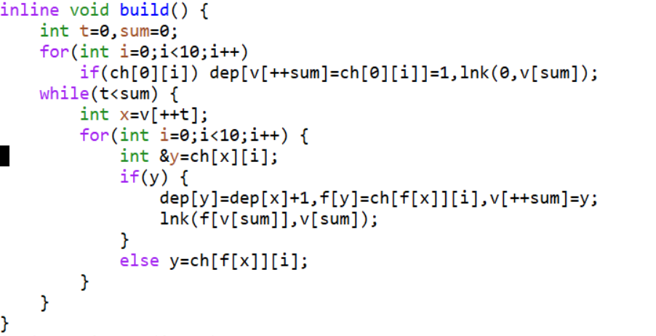
贴代码

Slide 81
tips
AC 自动机（trie 图）往往会配合数据结构出现，且一般情况会在 fail 树上做文章。大家做题的时候不妨多往这方面想一想。
由于匹配时经过某个点后影响的是整条 fail 链，使用树链剖分的复杂度将是两个 log。其实这种链修改、单点查询是可以直接转化成单点修改、子树查询的。

Slide 82

洛谷 P2414 阿狸的打字机
给你一个字符串。对于第 i 位，若这一位为小写字母，表示在当前串末尾插入该字母；若为 B，表示删除末尾字母；若为 P，表示打印当前字符串。有 m 组询问，每次给定两个整数 x,y，问第 x 个打印的字符串在第 y 个字符串中出现了多少次。
$n,m≤{10}^{5}$

Slide 83
洛谷 P2414 阿狸的打字机
经典好题啊。。。
建出 AC 自动机后，x 在 y 中出现的次数等于 y 的以 x 为后缀的前缀个数。“以 x 为后缀”等价于在 fail 树上在 x 的子树中。于是，我们反过来求 y 有多少前缀在 x 的子树中。在 trie 树上 dfs，入栈时将点加入维护 fail 树 dfn 的树状数组，回溯时再取出即可遍历所有点的所有前缀。

Slide 84
AC 自动机与 DP
AC + DP 也是不少出题人所钟爱的一种组合。一般出现在求满足某类条件的字符串的题目中。

Slide 85

例 1:
给你 n 个字符串，总长度为 S，求长度为 m 的不包含任何一个字符串的字符串数目。
$n,S,m≤1000$

Slide 86

例 2:
给你 n 个字符串，总长度为 S，求长度为 m 的不包含任何一个字符串的字符串数目。
$n,S≤50,m≤{10}^{9}$

Slide 87
后缀数组
字符串算法中的一大毒瘤。其核心思想其实还是比较简单的：使用倍增来快速对字符串进行字典西排序。

Slide 88

蒯的一张图

Slide 89

后缀数组
关于这种算法的大致思想，相信大家都没有什么问题。推到这一步后，我们每次的排序其实就是对 n 个 pair 排序，其中 pair 中的两个数都在 1~n 的范围内。后缀数组真正令人头秃的其实是这个排序的过程：由于总共有 log(n) 次排序，我们必须保证每次排序的复杂度是 $O\left(n\right) 级别$的。这就得用到基数排序了。
在一般的后缀数组算法中，我们先利用类似桶排的方式得到 id[i] 表示 n 个 pair 按照第二维排序后的排列。接下来，再桶排第一维，并按照 id 的顺序求出每个 pair 的次序即可。

Slide 90

代码

Slide 91


height 数组
height[i] 表示排名为 i 的字符串与排名 i-1 的字符串的最长公共前缀。这个数组可以用于求两个后缀的 lcp：设两个后缀的排名分别为 x 和 y，则：
$lcp\left(x,y\right)=min⁡\{height\left[i\right],x<i≤y\}$
height 还有一个性质：$height\left[rak\left[i\right]\right]≥height\left[rak\left[i−1\right]\right]−1$。根据这个性质，我们可以在 $O\left(n\right) 的$时间内求出字符串的 height 数组。

Slide 92

BZOJ1031 字符加密
给你一个长度为 n 的字符串，对所有 n 个与它循环同构的字符串排序（可能有重复）。
$n≤100000$

Slide 93

BZOJ1031 字符加密
这题其实是裸后缀数组的弱化版，因为你甚至不需要考虑字符串延伸到空串时的情况。。。
如果你忘了后缀数组的基数排序怎么写却发现 $n≤{10}^{5}，$不妨直接将对 n 个 pair 的基数排序改成一个潇洒的 sort（

Slide 94

最长公共子串
给你两个字符串，求它们的最长公共子串。
$n≤100000$

Slide 95
最长公共子串
与后缀数组相关的题有一个非常经典的套路：用一个字符（比如 ‘{’）将两个串连起来，这样你就能求出包含两个字符串的所有后缀的后缀数组了。众所周知，子串是字符串的某个后缀的前缀。我们只需找到排名为 x,y 的两个字符串，满足它们属于不同的原串且 lcp(x,y) 最大。
冷静分析发现 y=x+1，直接按照 sa 枚举即可。

